Slide 1

eMousika
软件需求分析和设计报告

Slide 2
1
软件系统的简介
目录
2
需求分析和建模
CONTENTS
3
软件设计和建模
4
软件开发的计划

Slide 3
01.系统简介
大大减轻教师备课授课的压力，也能极大程度的激发学生的学习兴趣，提高学习效率。

Slide 4

系统简介
Profile
数据挖掘功能
本项目全称为基于协同过滤的在线教育平台，是使用协同过滤算法实现的教育系统。目标用户在于在校大学生群体，提供互联网的在线教育信息支持，同时也满足自学者群体的需求。随着网络技术的进步，互联网的普及，网络阅读成本降低。在校大学生能够熟练使用计算机，是网络阅读的主要群体。调查显示，在线阅读、手机阅读、手持式阅读器阅读等数字阅读方式开始普及。网络在线阅读排第一位，手机阅读排第二位。数字媒介阅读代替书面阅读。廉价的电子书成为他们主要选择的阅读对象。惯以纸质为载体的报纸、杂志和图书所占比例较小。深受大学生依赖的网络阅读，呈现一种时效性、阶段性、冗杂性的本质，从阅读的形式上分析，这种网络阅读就是一种浅阅读。浅阅读已经成为一种流行，作为网络时代新的阅读方式，浅阅读除了与传统阅读一样获取信息外，更注重追求阅读过程中的视觉快感和心理愉悦，而难以获得实质上的深刻学习。而我们的项目希望将用户引向网络深阅读。本教育平台主要面对在校大学生，同时可适用于在职人员和其他贫困山区求学学生。本软件核心功能在于对网络教育资源进行分类以及根据用户喜好进行智能推送，从而实现对用户的个性化教育。
数据挖掘一项从大量数据或者数据库中提取有用信息的技术，一般是指从大量的数据中自动搜索隐藏于其中的有着特殊关系性（的信息的过程。数据挖掘通常与计算机科学有关，并通过统计、在线分析处理、情报检索、机器学习、专家系统（依靠过去的经验法则）和模式识别等诸多方法来实现上述目标。 本项目组主要利用数据挖掘技术分析标签内容和抓取的页面的内容。网络爬虫是一种按照一定的规则，自动地抓取万维网信息的程序或者脚本。另外一些不常使用的名字还有蚂蚁、自动索引、模拟程序或者蠕虫。爬虫是一个自动下载网页的程序，它根据既定的抓取目标，有选择的访问万维网上的网页与相关的链接，获取所需要的信息。 本项目采用深度优先策略，其基本方法是对于每个目标网站，按照深度由低到高的顺序，依次访问下一级网页链接，直到不能再深入为止（即与该目标信息网页相关信息全部爬取完毕）。 爬虫在完成一个爬行分支后返回到上一链接节点进一步搜索其它链接。 当所有链接遍历完后，爬行任务结束。 这种策略比较适合垂直搜索或站内搜索。
数据分析功能
系统需要对储存的数据进行分析归类，按基础的属性分级及标签归类的方法，使数据可以供推送模块精确调用。本项目拟使用朴素贝叶斯算法实现对文本的分类。
智能推送功能
本平台能够根据用户历史的评分记录，结合所有用户的历史评分记录，对个人推荐可能感兴趣的书名目录。
登录、登出及注册功能
提供用户使用邮箱号进行注册的功能以及数据库表的支持。

Slide 5
02.需求分析和建模
基于Open source learning、因材施教、自主学习的模式
开创前景广阔的平台资源整合教育平台的市场

Slide 6
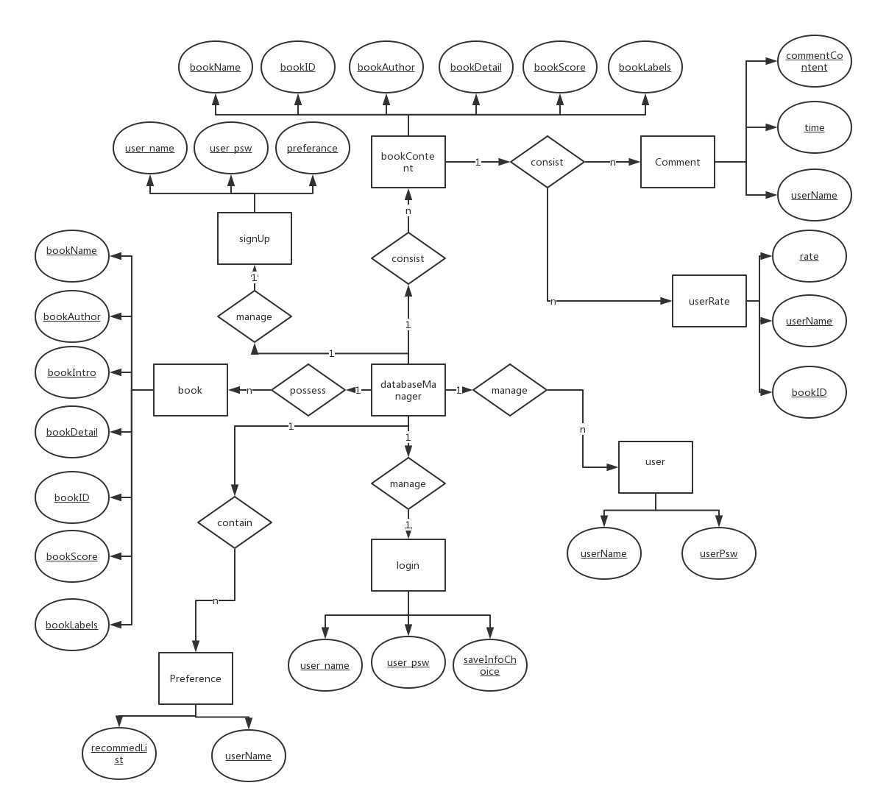
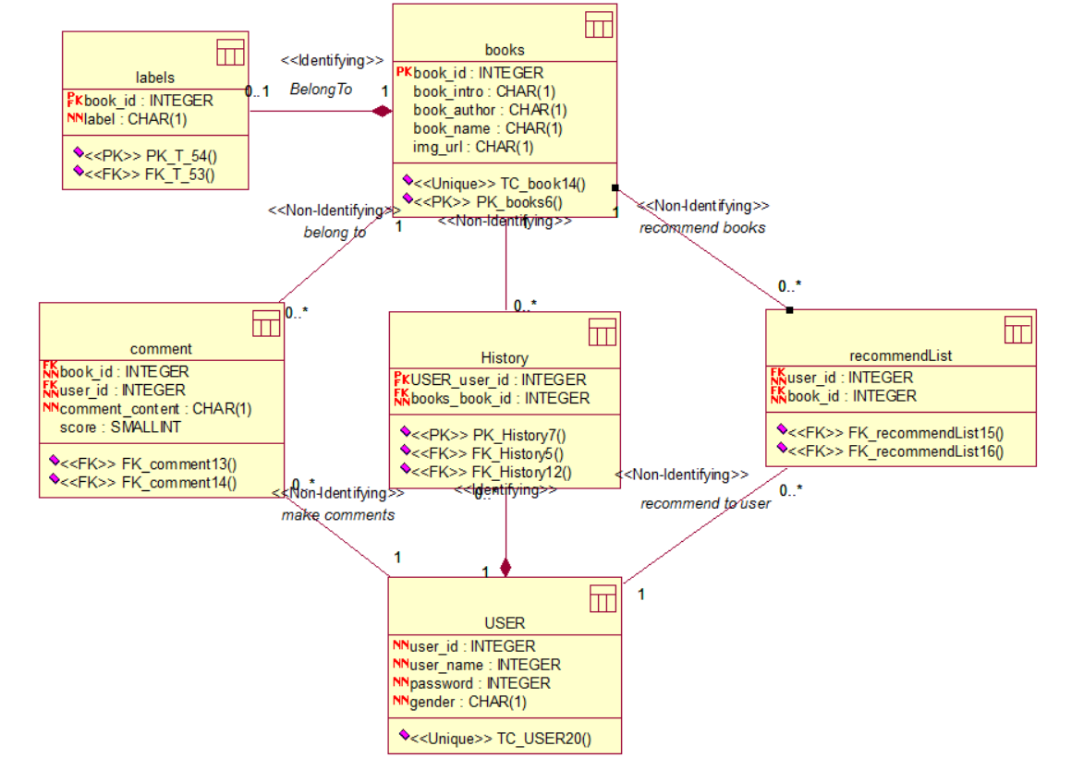
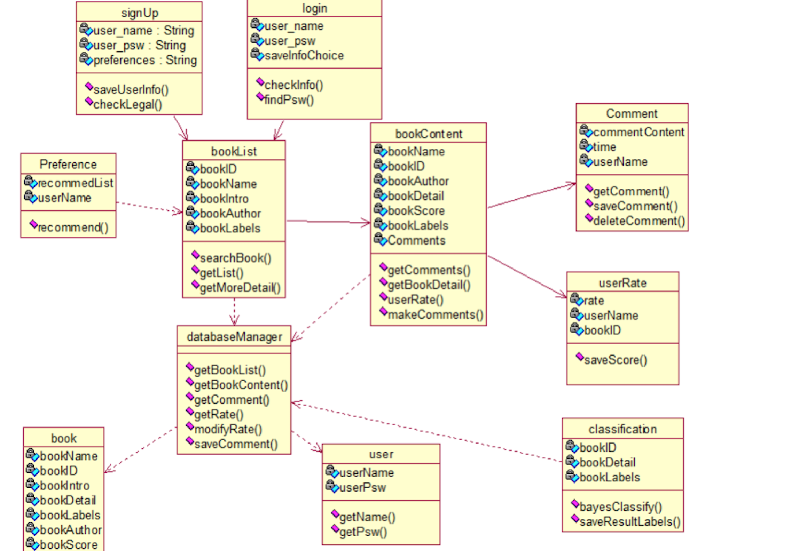
数据分析
Data Analysis
类图
E-R图
数据设计图

Slide 7
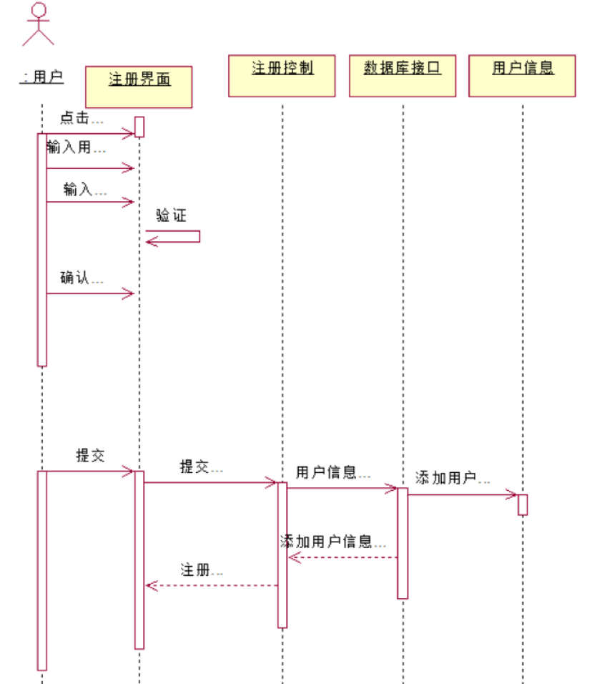
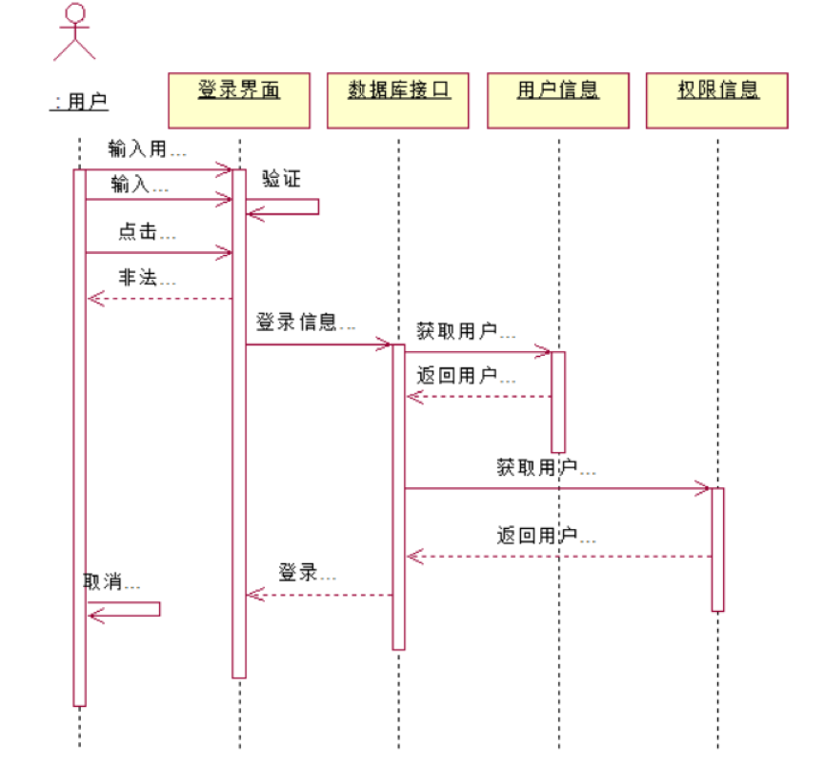
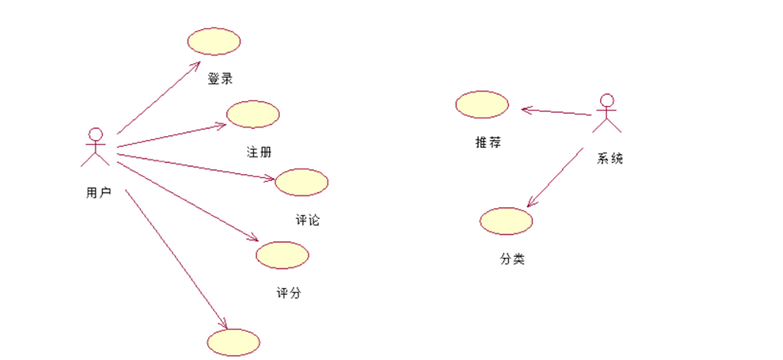
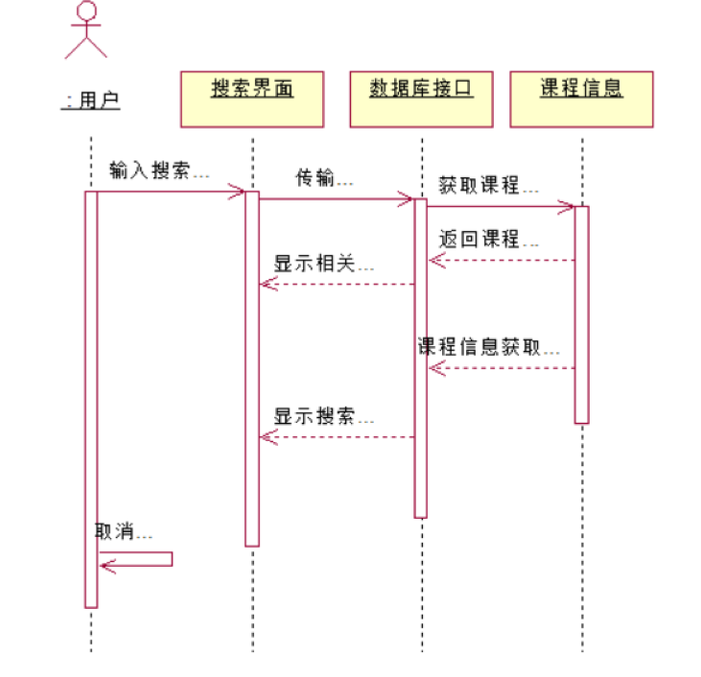
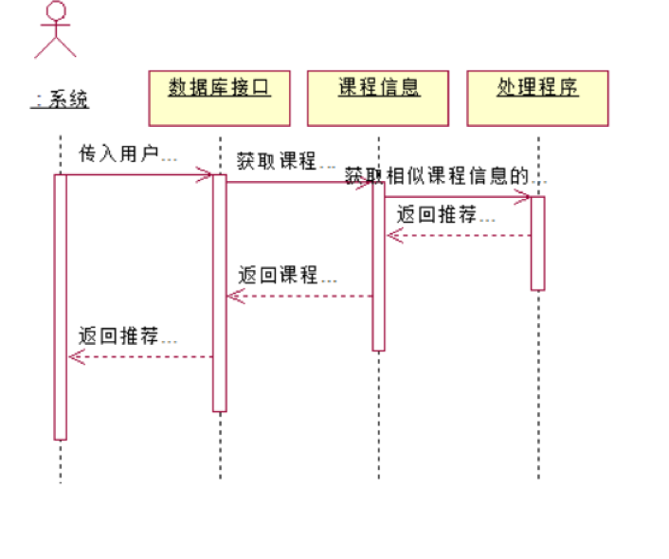
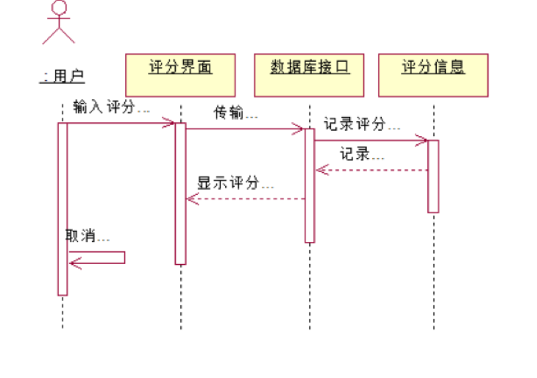
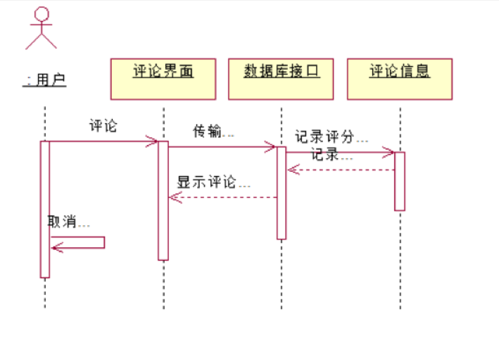
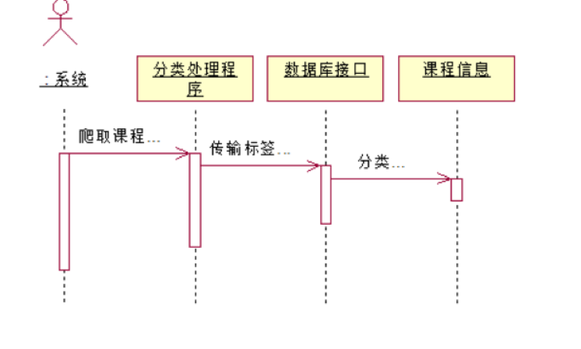
功能分析
Function Analysis
用例图
序列图

Slide 8
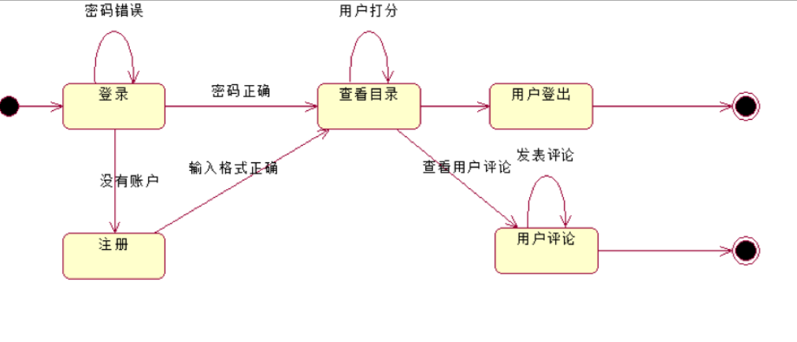
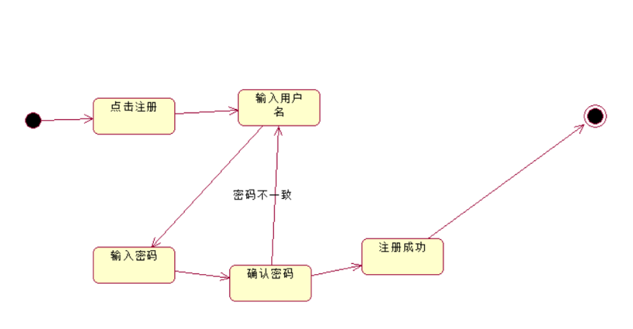
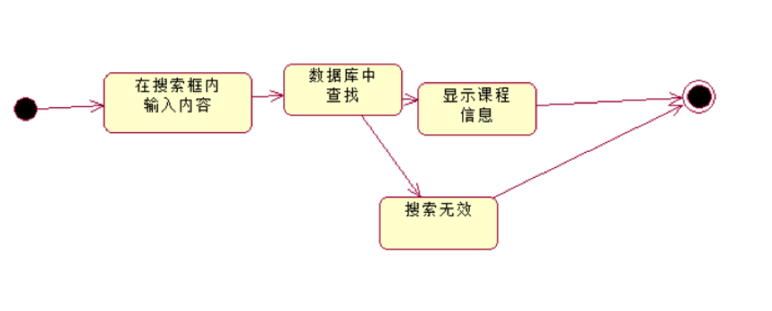
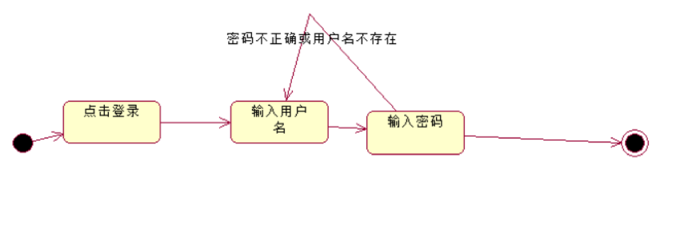
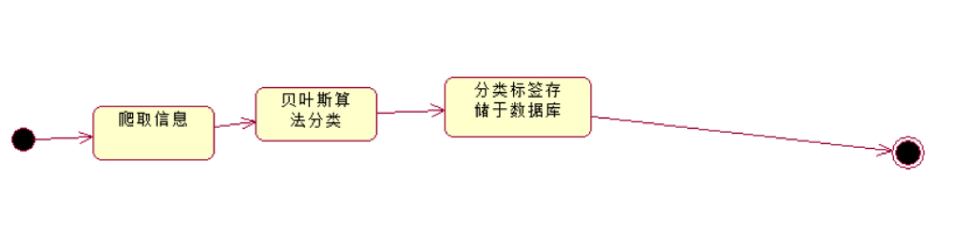
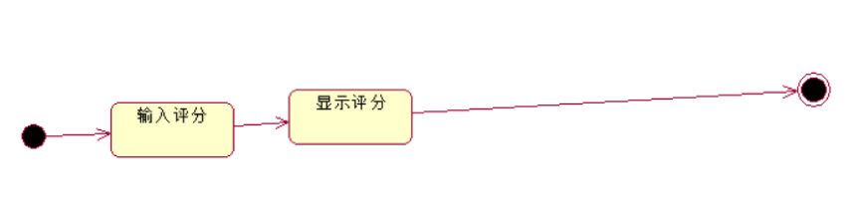
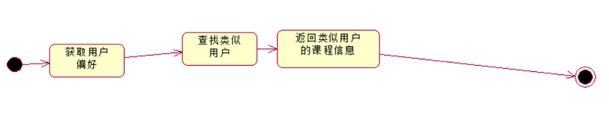
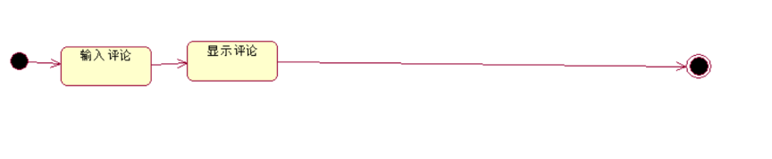
行为分析
Behaviour Analysis
分类
评星
评论
注册
登入登出
注册
推荐
系统状态图
状态图

Slide 9
软件需求规格说明书内容介绍
Introduction
本需求规划书的目的在于通过本文档定义基于协同过滤在线教育平台产品的需求，以求在项目组员与相关成员之间达成一致的需求描述。
预期读者：项目小组成员，利益相关者。
在当前资源海量化，新兴技术日益更新的时代背景下。教师的查找资料，再学习的任务愈加艰巨，备课压力陡增。同时，学生缺少一款组织有序且与时俱进的学习工具。本项目旨在开发一款基于包含爬虫、数据挖掘、个性教育的在线教育系统。用以将老师从繁重的查询资料、备课任务中解放。通过爬虫获取优质的互联网知识，进行文本挖掘的处理后，可以通过个性化推荐模块在既定的教学大纲内向学生推送最合适的内容，供其挑选与学习、以达到因材施教的效果。本平台不支持多国语言检索。

Slide 10
03.软件设计和建模
有了好的idea
也需要得力的成员和理性的时间规划来实现

Slide 11
数据库模式设计
Database pattern
BookInfo
User
bookID | varchar(50) | Not null | primary key | 书籍编号
bookName | varchar(300) | Not null |  | 书籍名称
bookDetail | varchar(3000) | Not null |  | 书籍简介
ImgUrl | varchar(500) | Not null |  | 图片信息
author | varchar(100) | Not null |  | 书籍作者
Preference
userName | varchar(50) | Not null | primary key | 用户名
Email | varchar(50) | Not null |  | 邮箱
userPasswd | varchar(50) | Not null |  | 密码
在线教育平台涉及如下这些表：书籍信息表(bookInfo)、书籍标签表(labels)、用户信息表(user)、用户偏好表(Preference)、评分表(scores)。
其中：
书籍信息表(bookInfo)是存储书籍的基本信息；
书籍标签表(labels)是为书籍分类；
用户信息表(user)是存储用户基本信息；
用户偏好表(Preference)是记录用户对书籍的评价；
评分表(scores)是记录用户对书籍的评分。
目的
userName | varchar(50) | Not null | primary key | 用户名
comments | varchar(500) | Not null |  | 评论
bookID | varchar(50) | Not null |  | 书籍编号
userName | varchar(50) | Not null | primary key | 用户名
comments | varchar(500) | Not null |  | 评论
bookID | varchar(50) | Not null |  | 书籍编号
Labels
Scores
userName | varchar(50) | Not null | primary key | 用户名
score | varchar(3) | Not null |  | 评分
bookID | varchar(50) | Not null |  | 书名
bookID | varchar(50) | Not null | primary key | 书籍编号
label | varchar(200) | Not null |  | 标签

Slide 12
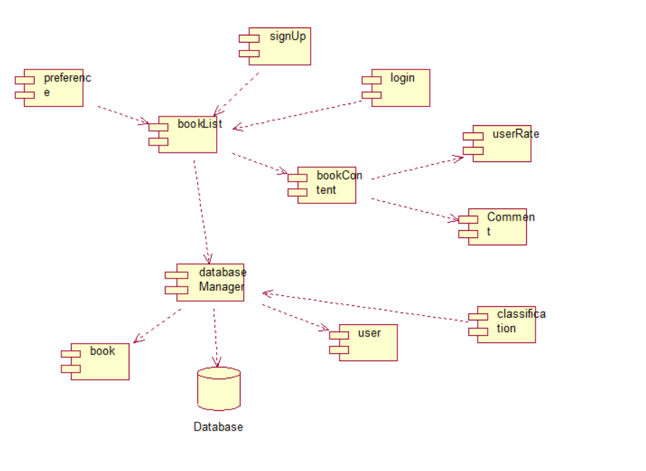
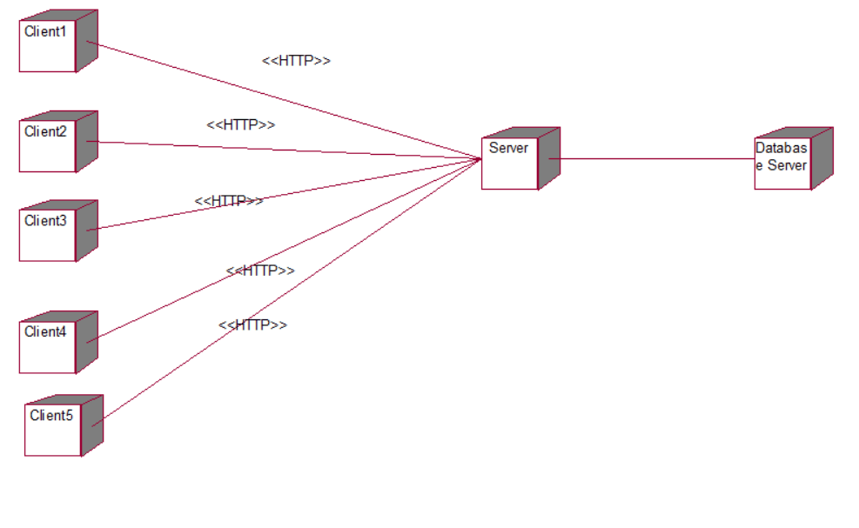
架构设计
Structure design
构件图
部署图

Slide 13
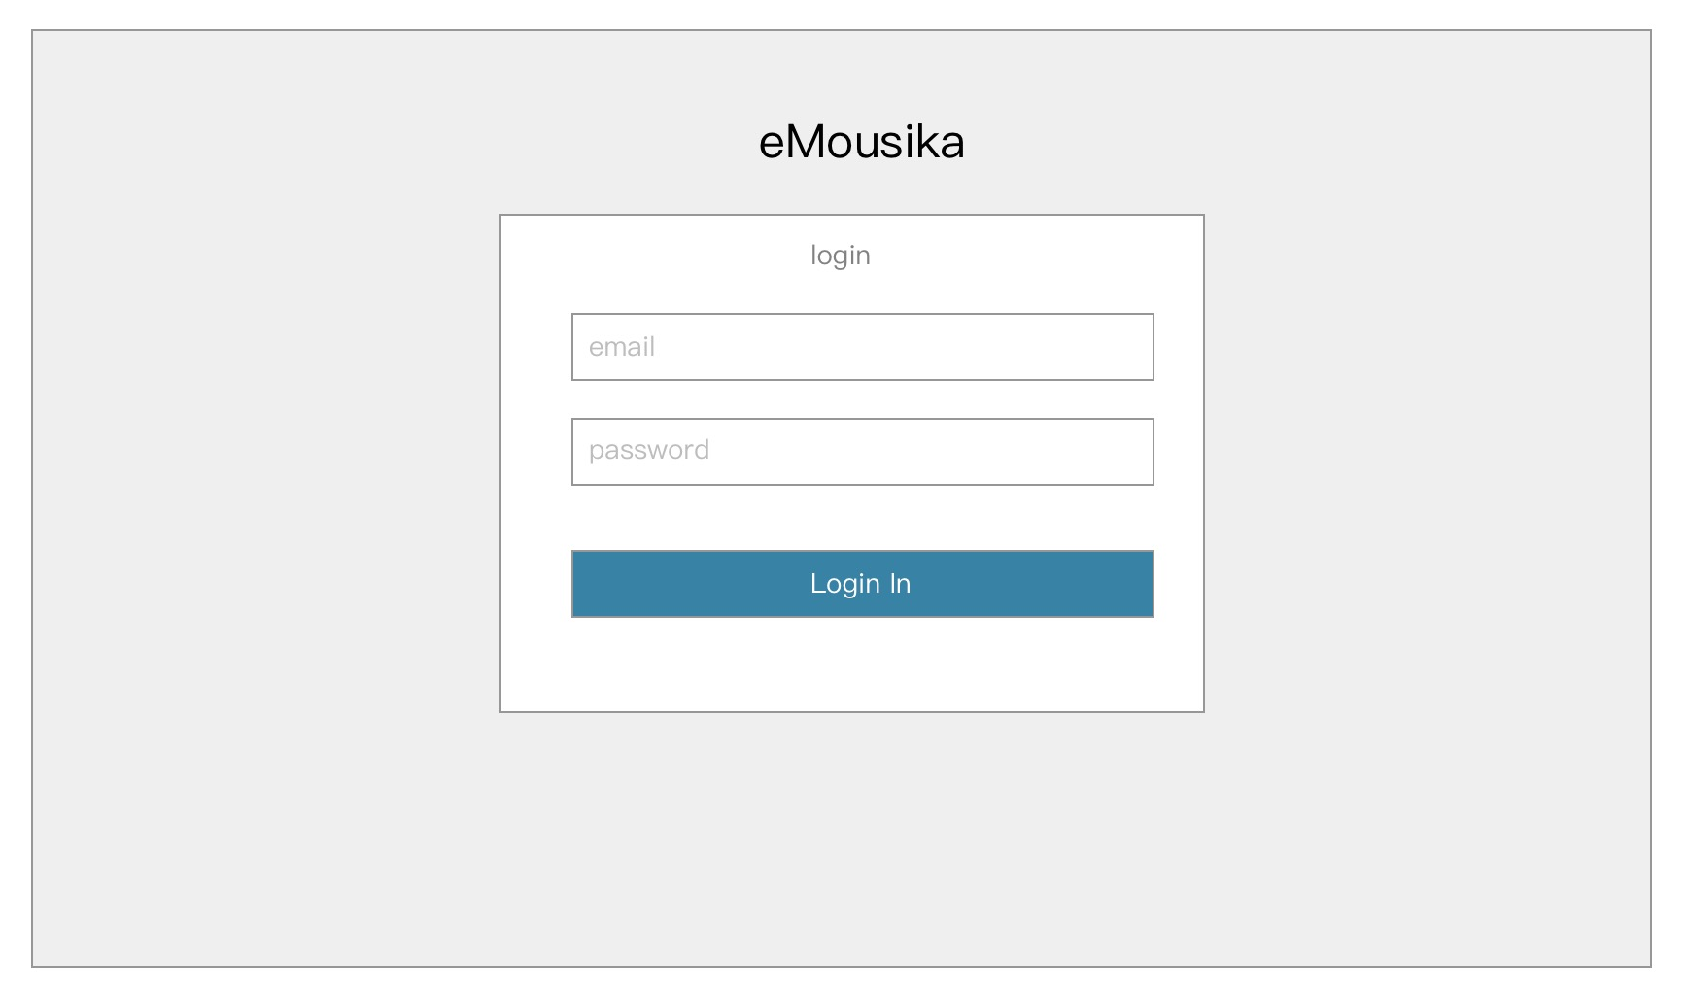
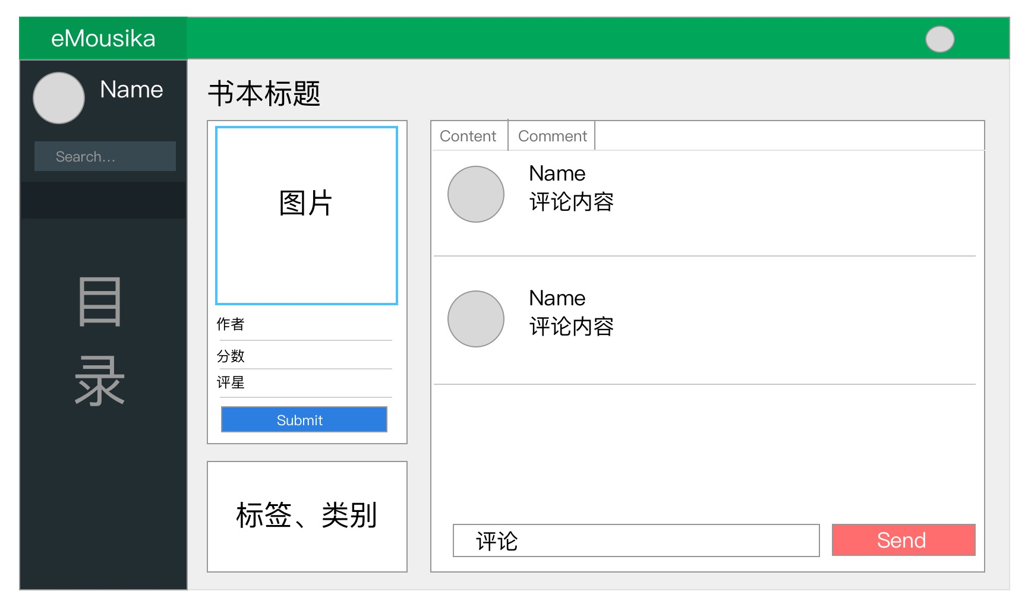
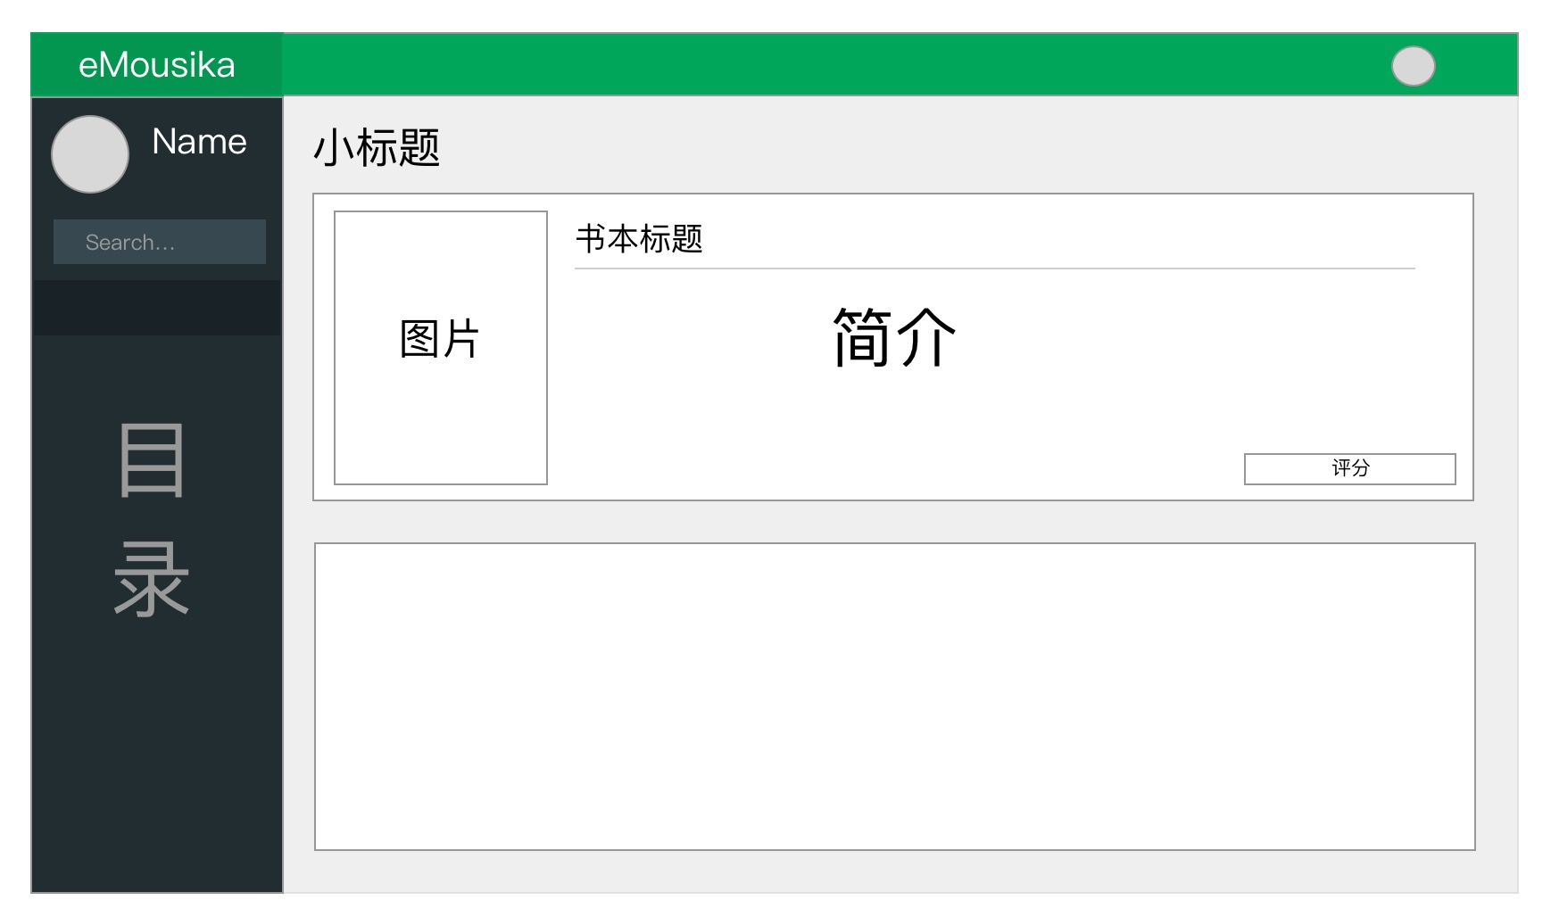
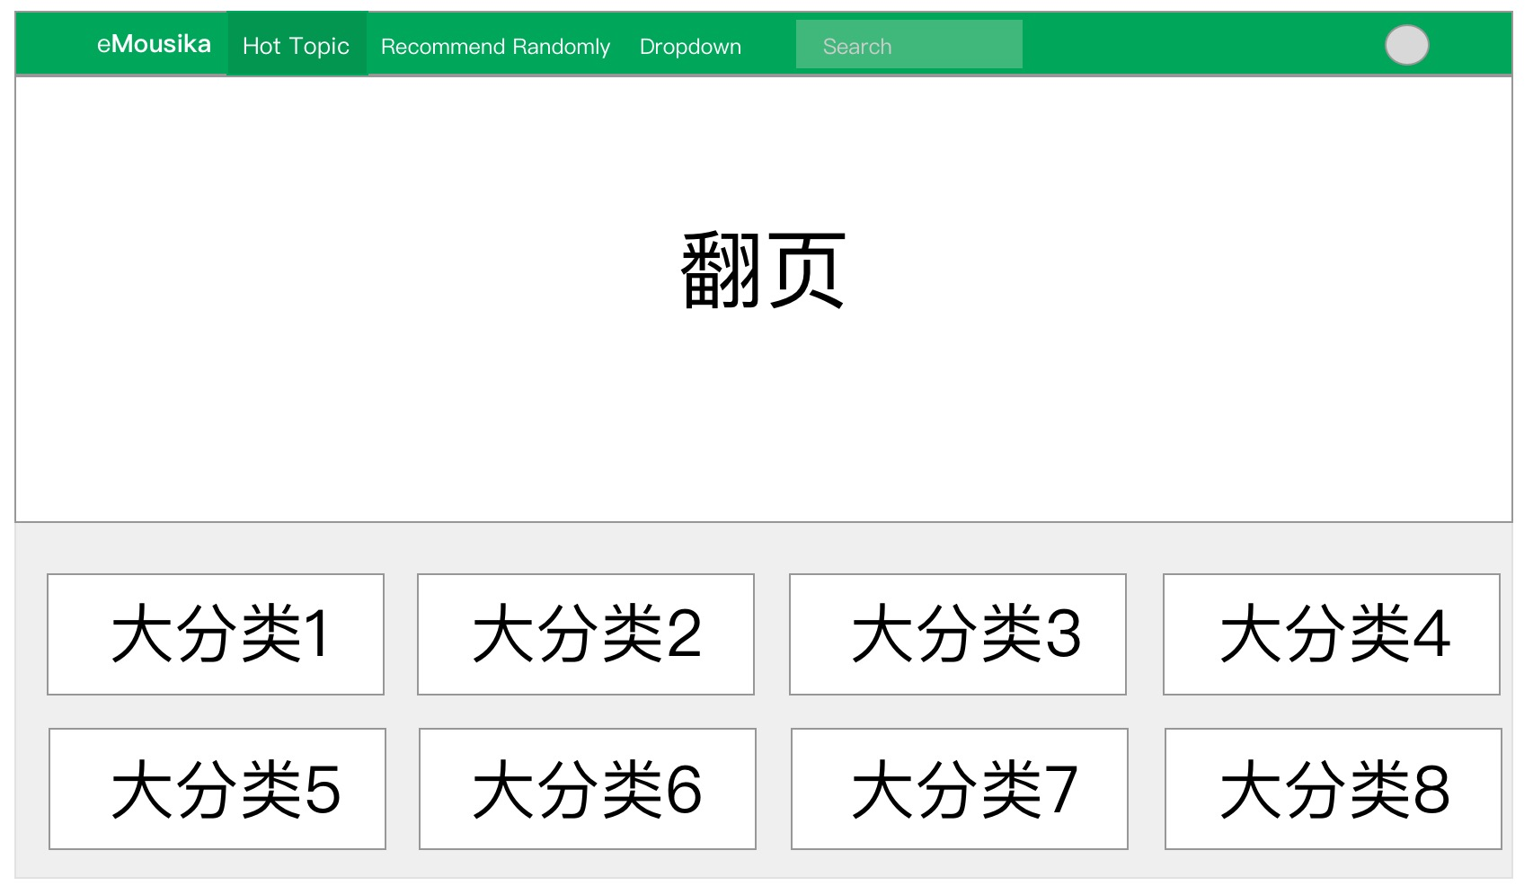
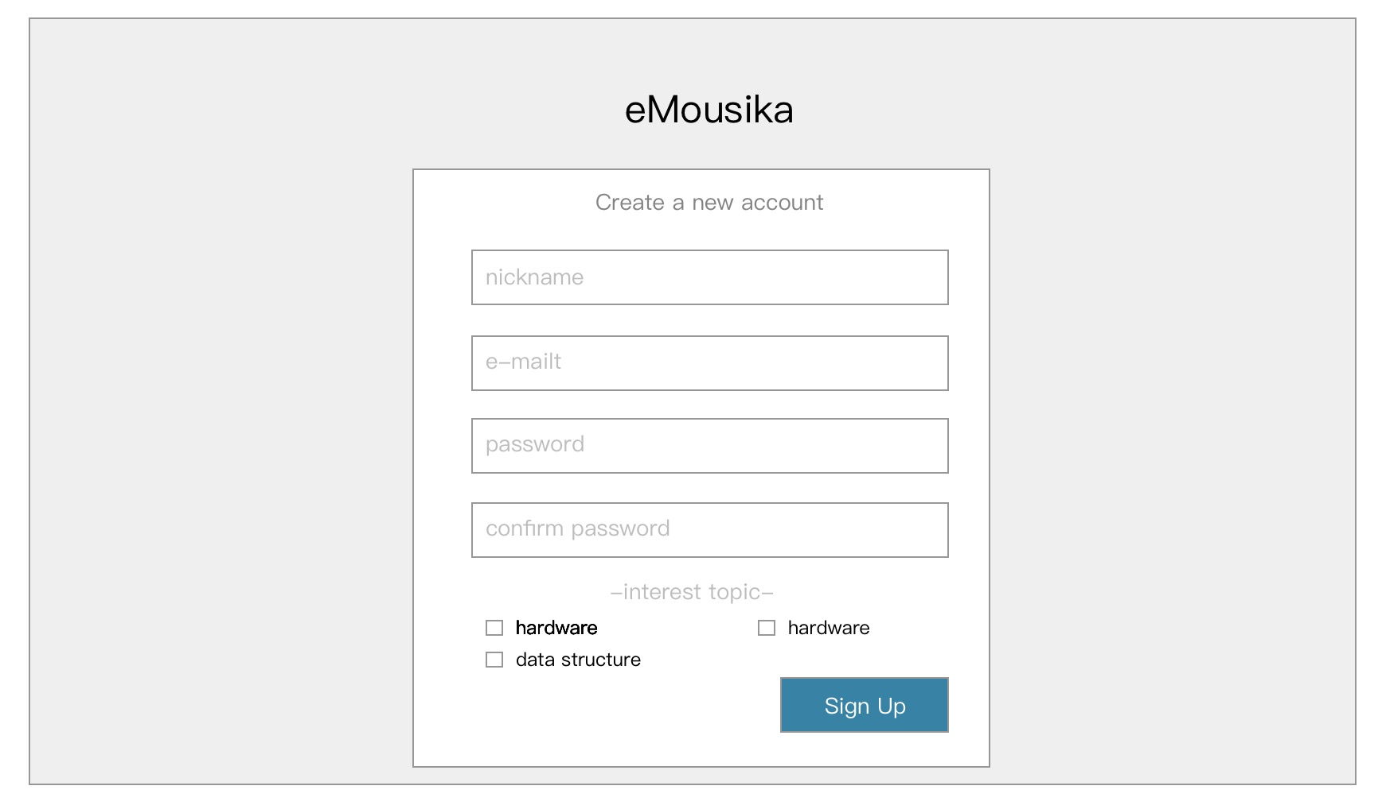
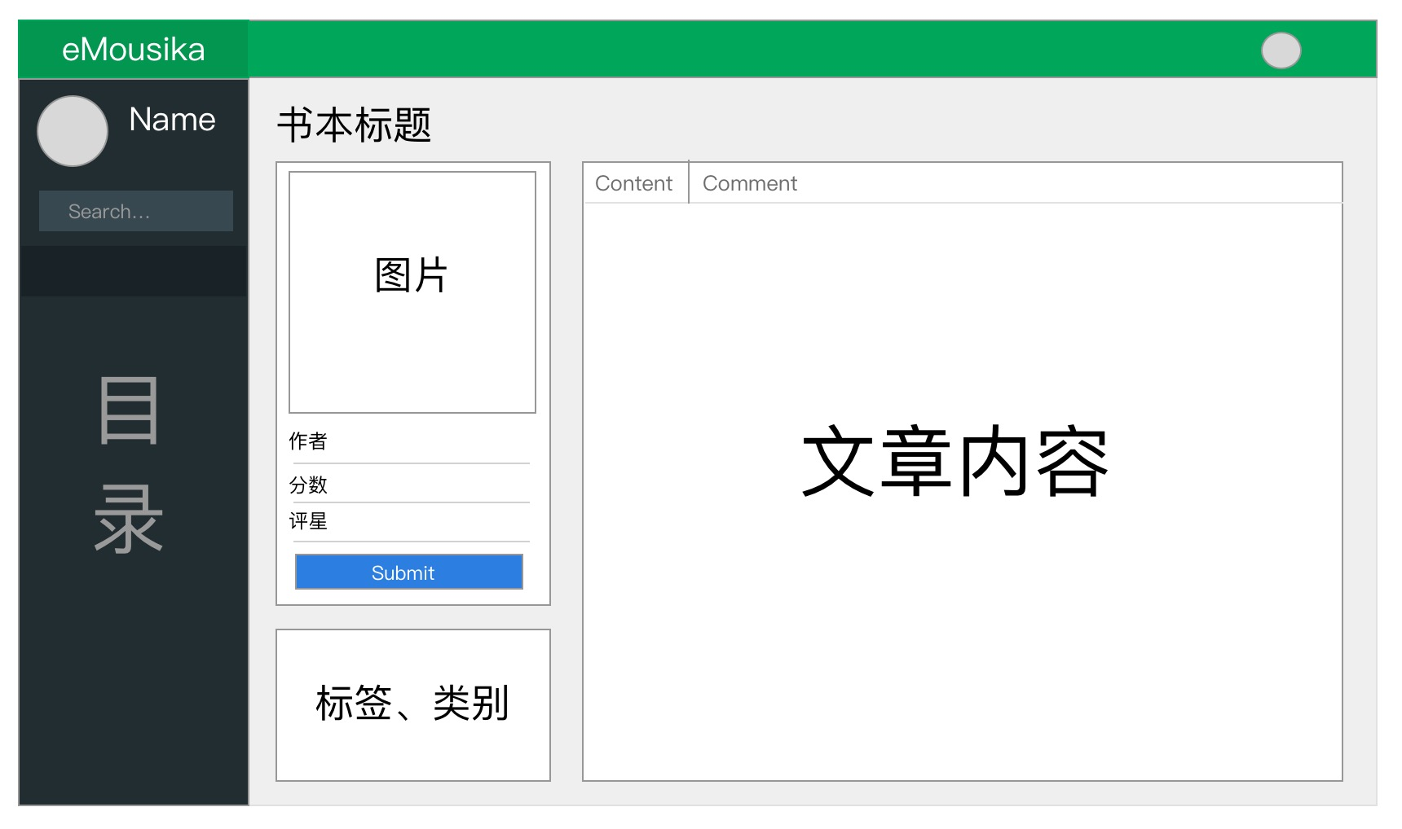
GUI设计
GUI Design
评论界面
欢迎界面
登录界面
注册界面
主界面
阅读界面

Slide 14
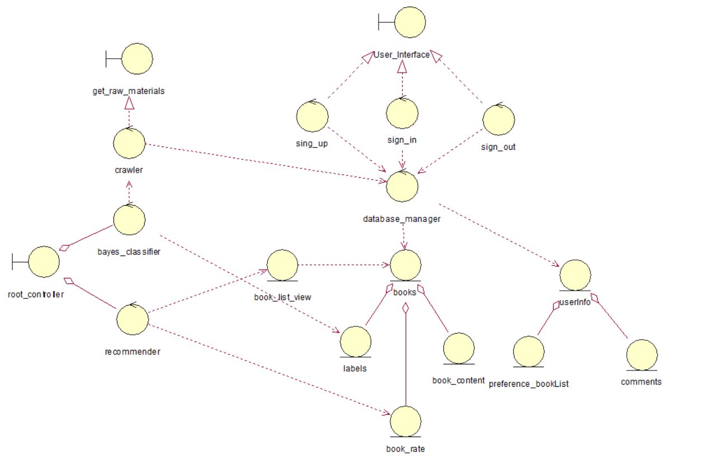
功能模块设计
Function
分析类图

Slide 15
软件设计文档的内容介绍
Design document
编写目的
背景
本概要设计说明书编写的目的是说明程序模块的设计考虑，包括程序描述、输入/输出、算法和流程逻辑等，为软件编程和系统维护提供基础。本说明书的预期读者为系统设计人员、软件开发人员、软件测试人员和项目评审人员。
本项目名称：基于协同过滤的在线教育平台；
本项目任务提出者：方涛；
开发人员：方涛，胡恒昌，姜美羡
目标用户：在校本科大学生，教师等人员；
运行条件：腾讯云服务器。

Slide 16
04.软件开发计划
线上的课本
学习者的得力助手

Slide 17
软件开发计划
Schedule
第一阶段
第二阶段
明确需求并分工
设计功能模块并撰写相关文档
第三阶段
搭建完数据库
第四阶段
第五阶段
网页前端实现
实现朴素贝叶斯算法
已完成的工作

Slide 18
软件开发计划
Schedule
（a）协同过滤算法前期实现推荐所需用户数据的来源问题；
（b）爬虫爬取目标网站的选取问题；
（c）自动化获取信息并自动更新问题；
（d）服务端对用户请求响应过慢的问题。
目前存在的问题

Slide 19
软件开发计划
Schedule
一、协同过滤算法编码
二、系统整合
三、单元测试
四、集成测试
五、系统测试
六、编写测试分析报告
七、客户培训
下一阶段的工作计划

Slide 20
Thank
For watching and listening
iTeacher

